Slide 1
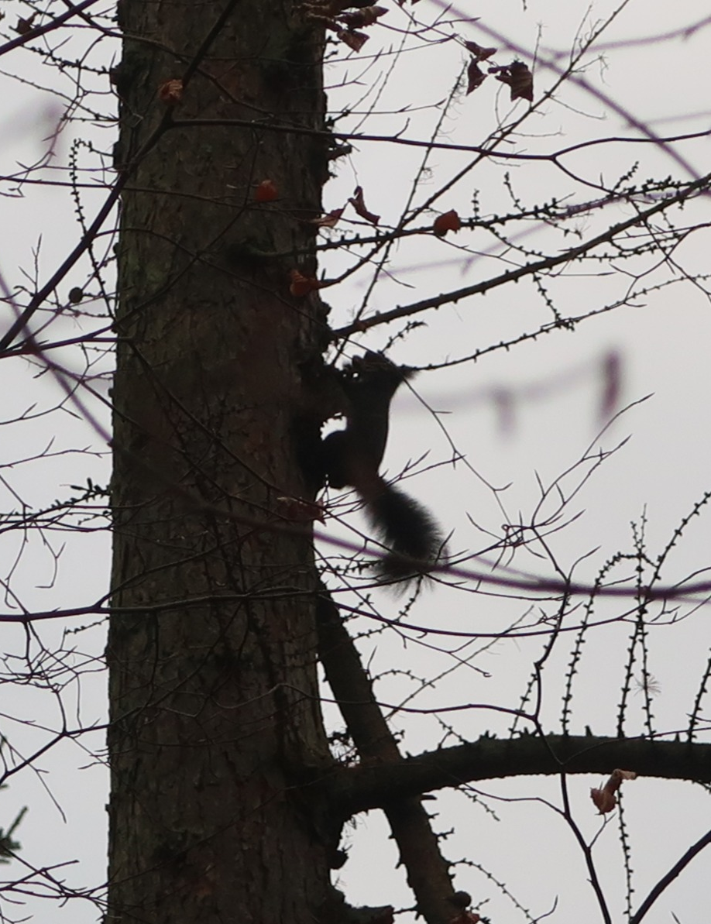
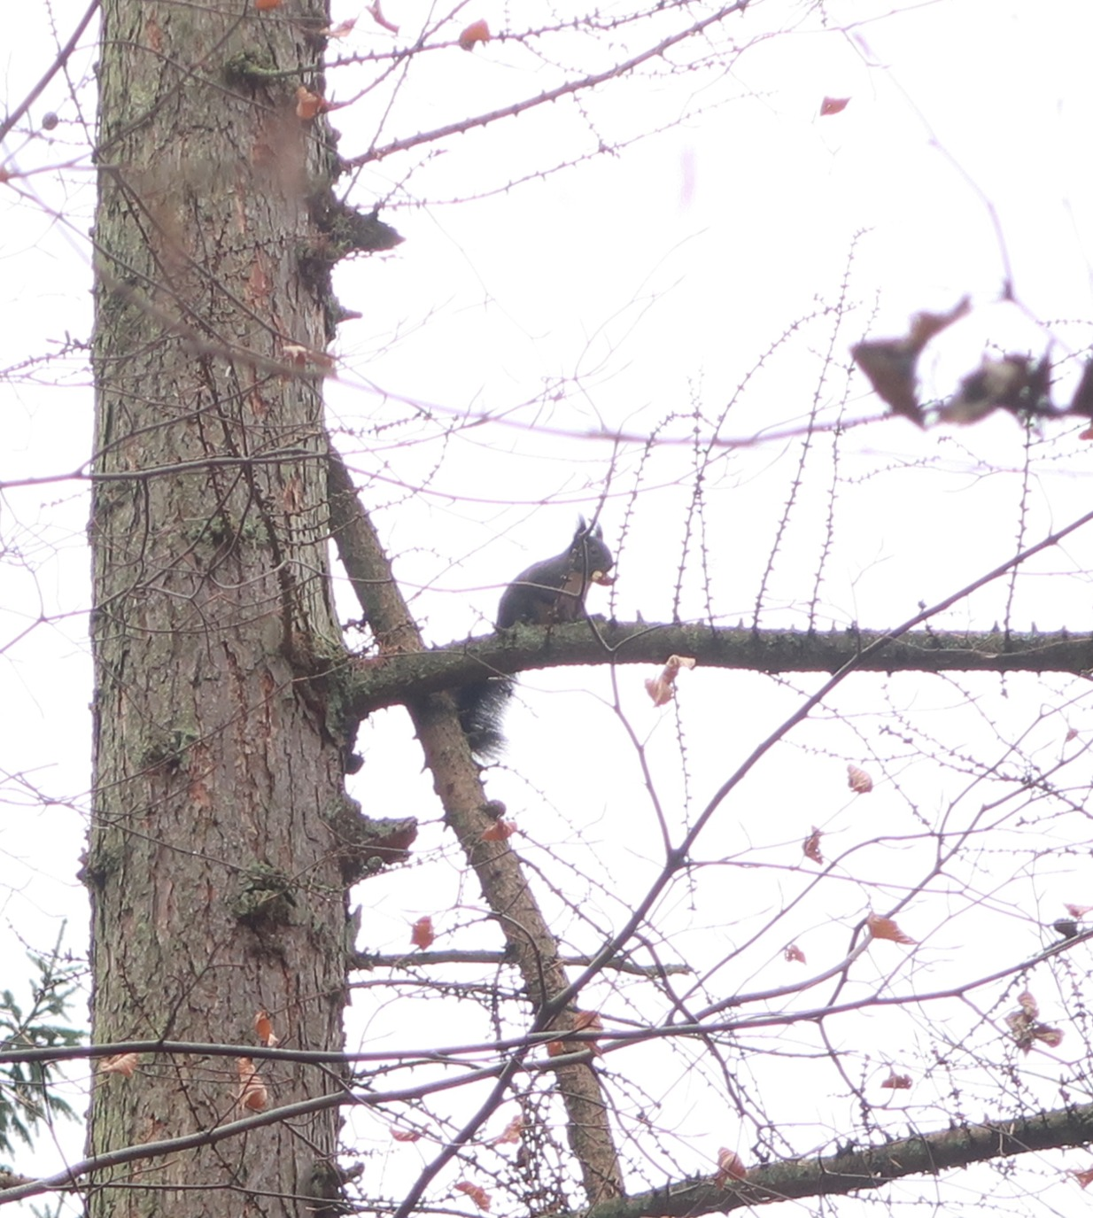
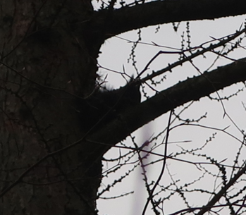
Vinter-ekskursion: genetik og selektion
Hindsgavl
Dyrehave
16. dec. 2025

Slide 2
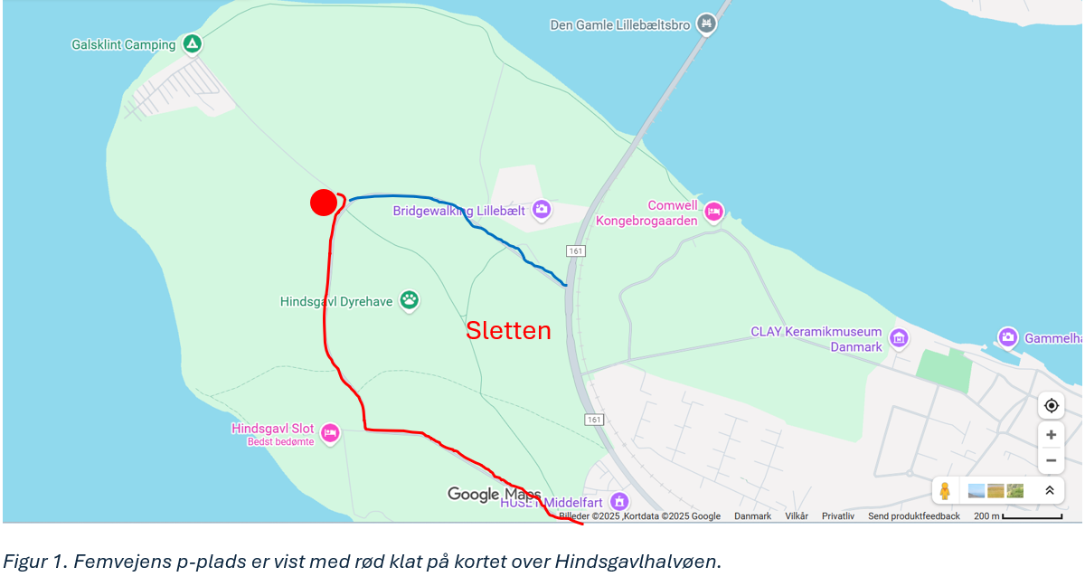
Så I nogle hjorte på Sletten (rød/blå rute?)

Slide 3
De tre arter af hjortevildt i dyrehaven
Krondyr: kronhjort, hind og kalv
Dådyr: dåhjort, då og kalv
Rådyr: råbuk, rå og lam

Slide 4
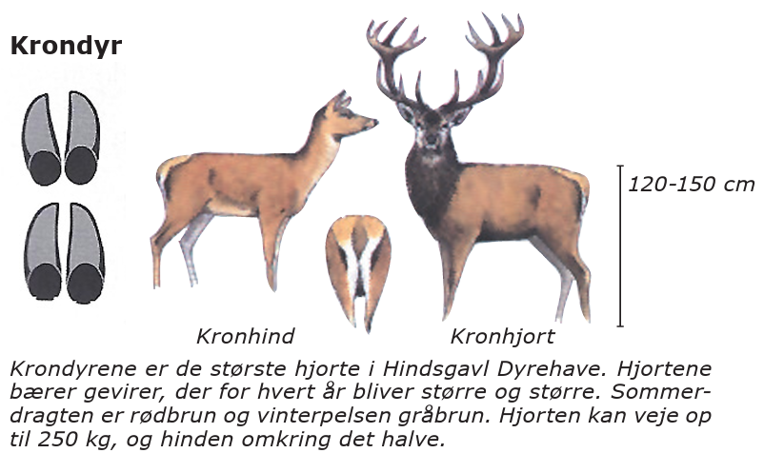
De tre arter af hjortevildt i dyrehaven

Slide 5
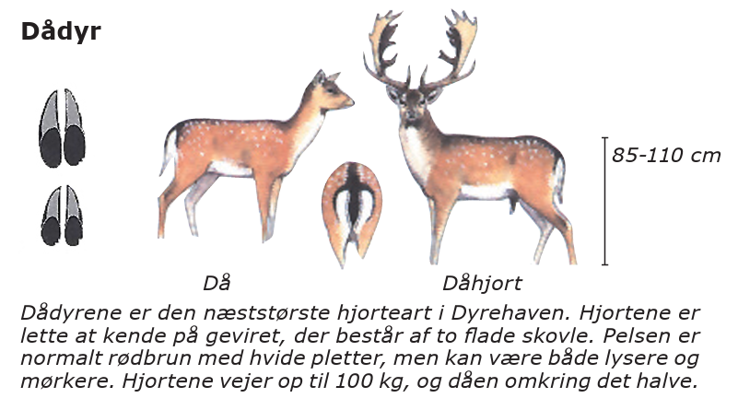
De tre arter af hjortevildt i dyrehaven

Slide 6
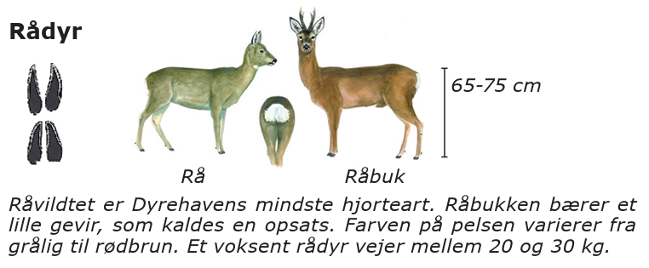
De tre arter af hjortevildt i dyrehaven

Slide 7
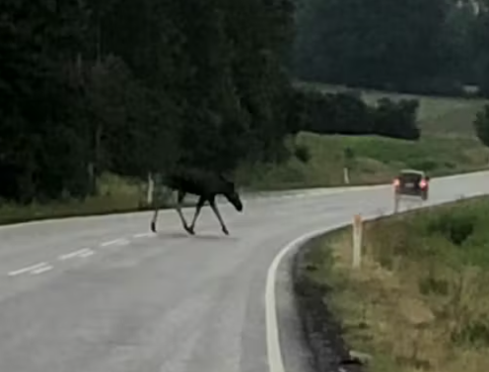
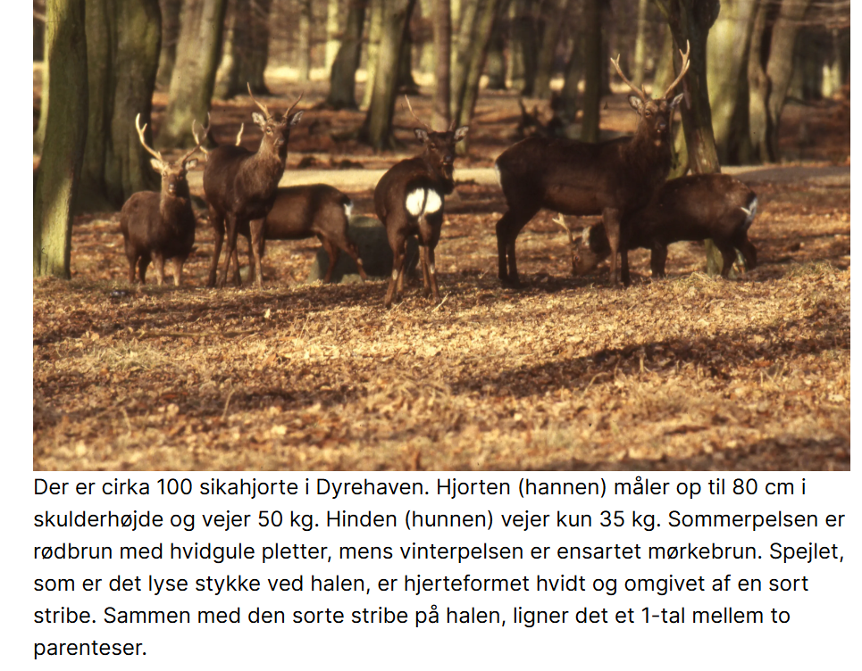
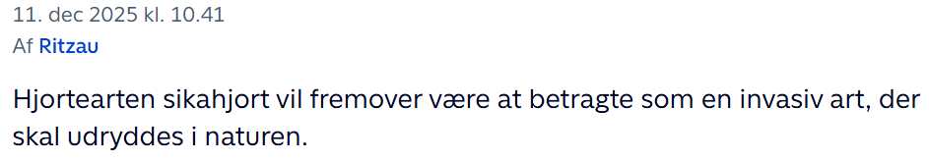
Andre hjortearter i Danmark: elg og sika
https://nyheder.tv2.dk/samfund/2018-06-20-unikke-billeder-vild-elg-set-i-danmark

Slide 8
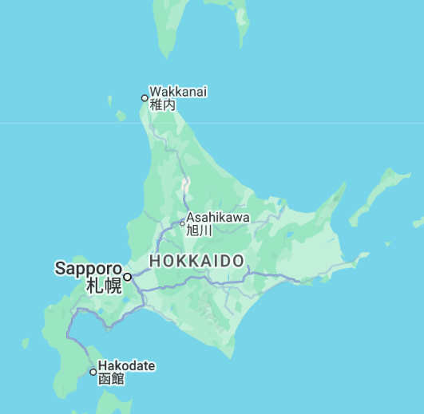
Sikahjorte i Wakkanai, Hokkaido, Japan
Her følger lige nogle feriebilleder fra Japan, sommeren 2025!
鹿

Slide 9
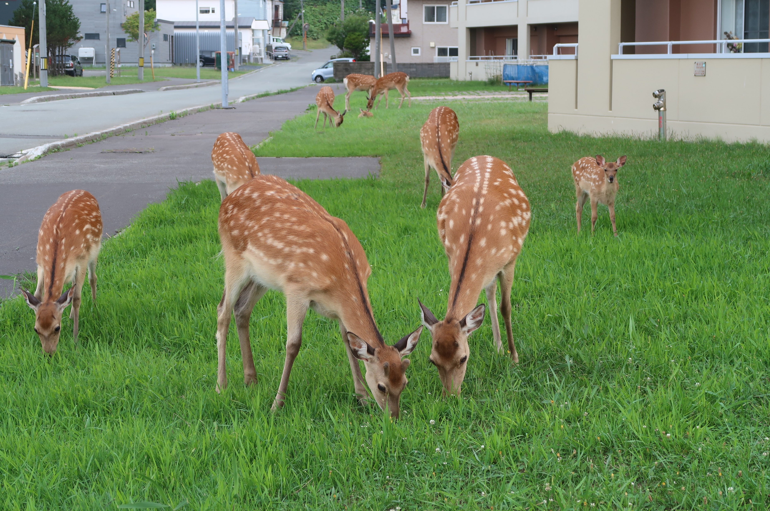

Slide 10
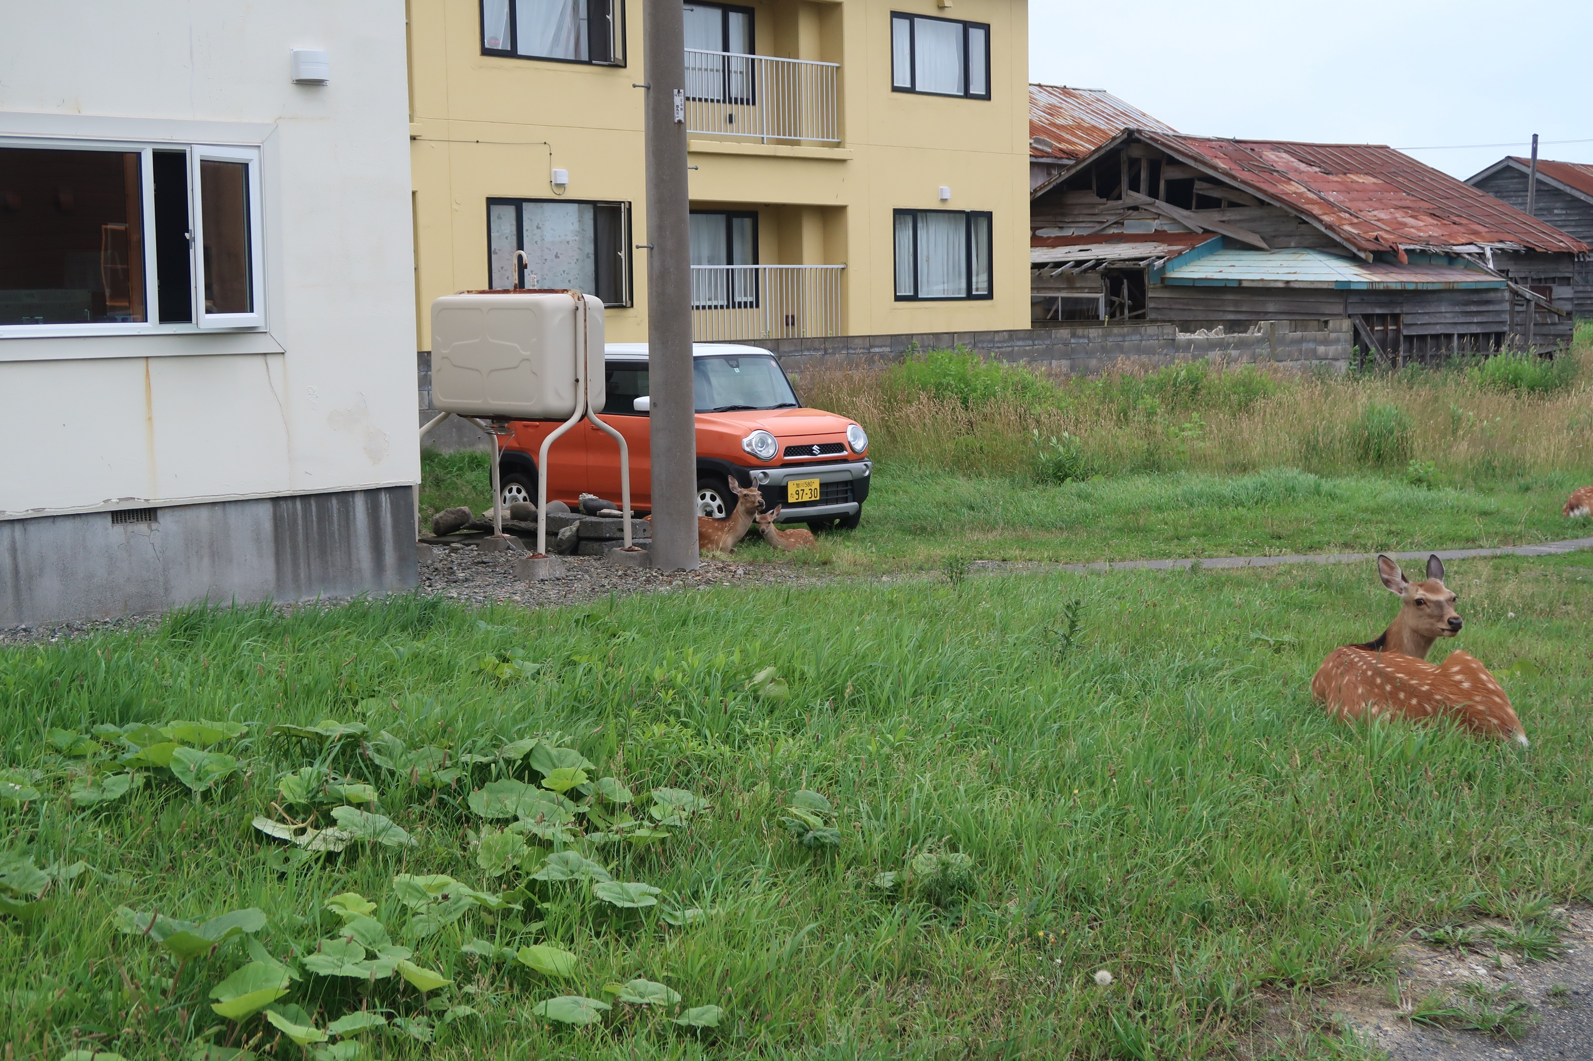

Slide 11
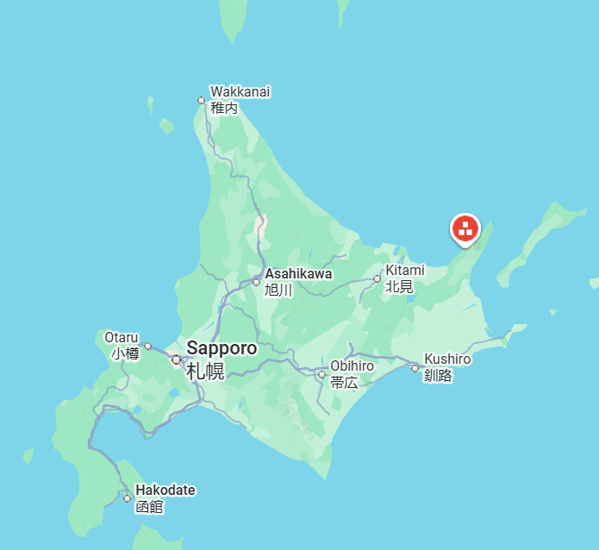
Sikahjorte fra Shiretoko, Hokkaido, Japan
Her følger lidt flere feriebilleder fra Japan, sommeren 2025!
鹿

Slide 12
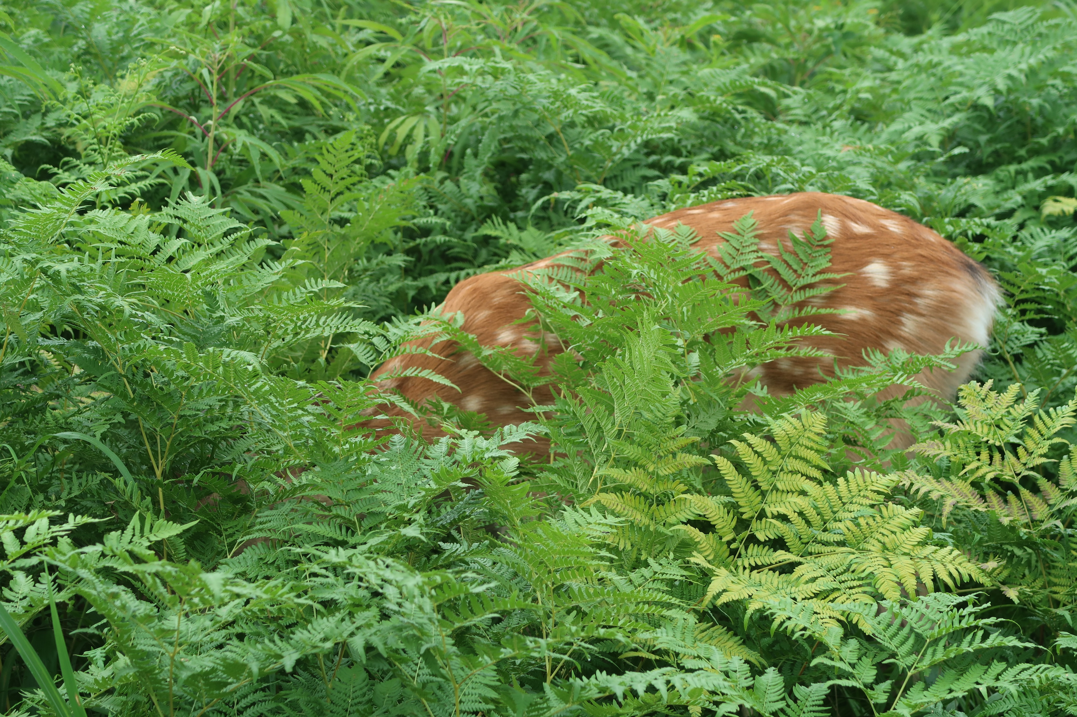

Slide 13
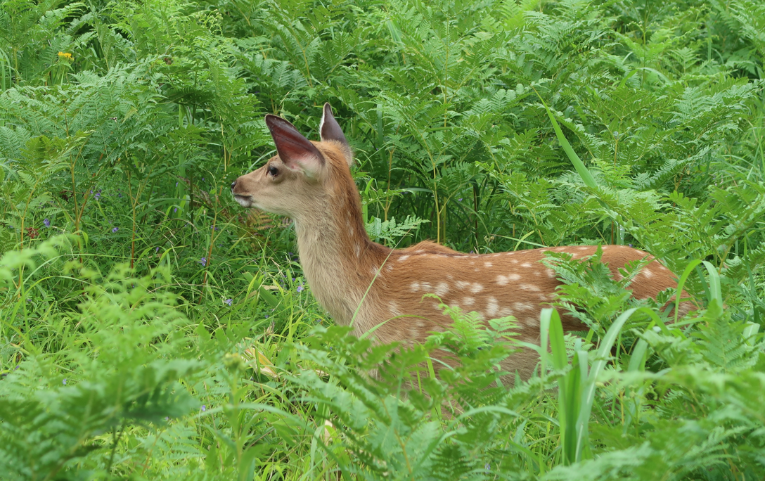

Slide 14
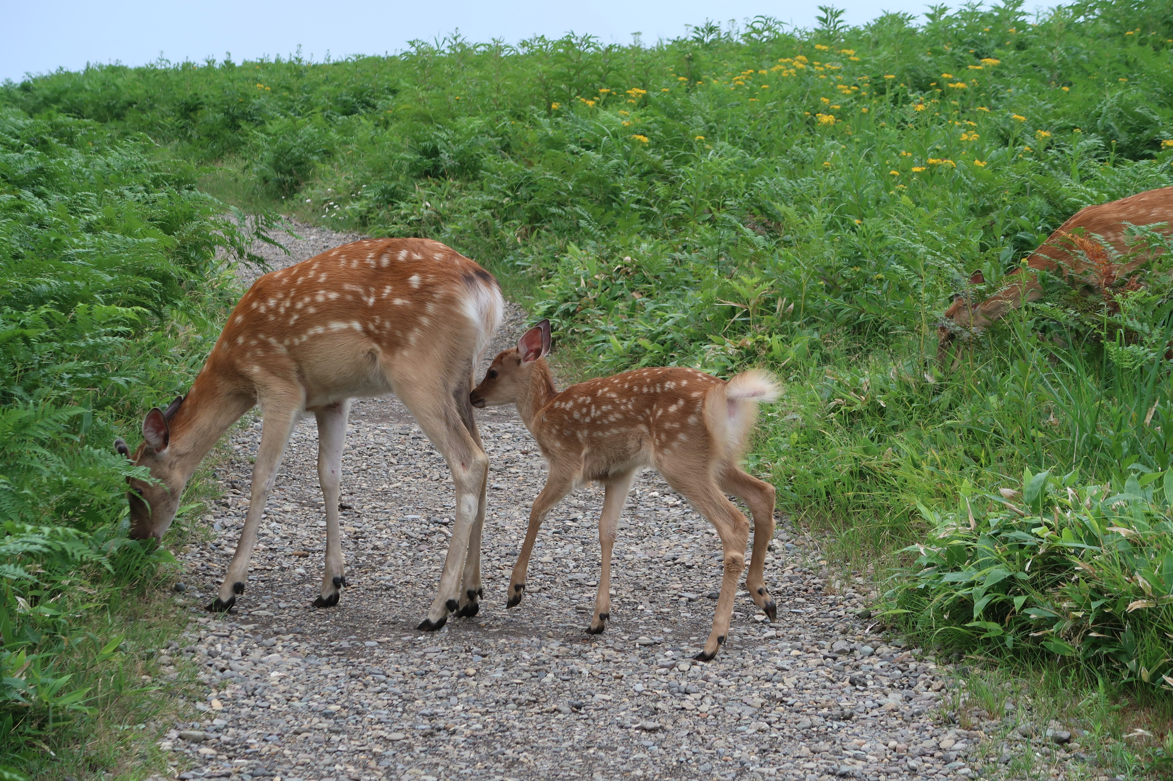

Slide 15
Hvor var vi?!
Nå jo, pelsfarver hos dådyrene i Hindsgavl Dyrehave!
(vis hjemmevideoer)

Slide 16
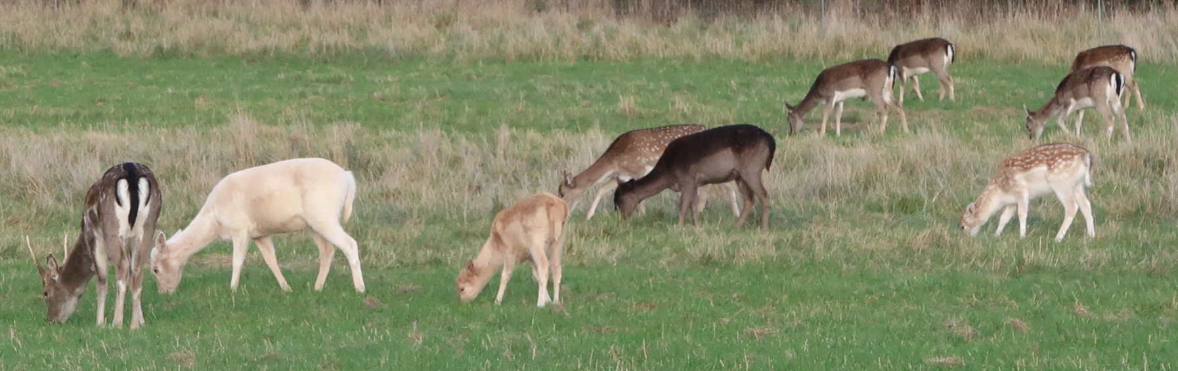
Dådyr anno 2025: nu er der fem pelsvarianter!
Almindelig
Hvid (ej albino!)
Flødekaramel
Almindelig
Almindelig · 2
Almindelig · 2
Mørk
Mælket

Slide 17
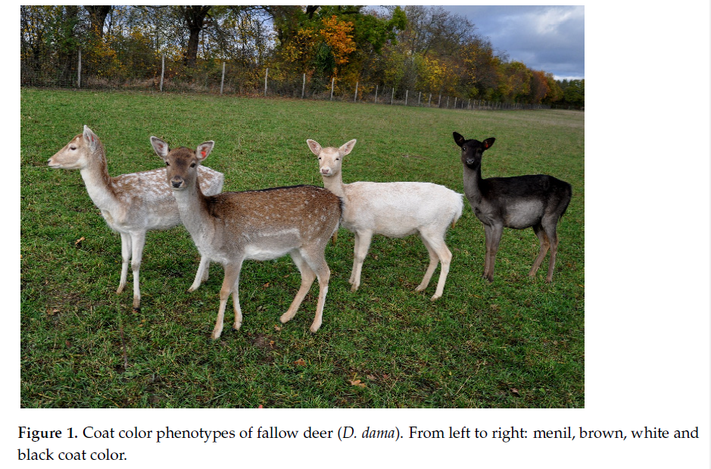
Eller måske er der kun fire:
Kilde:
Reissmann, M.; Ullrich, E.;
Bergfeld, U.; Ludwig, A.
Agouti-Signaling Protein and
Melanocortin-1-Receptor Mutations
Associated with Coat Color
Phenotypes in Fallow Deer (Dama dama).
Genes 2024, 15, 1055.
https://doi.org/10.3390/
genes15081055
Menil: archaic English for a spotted animal

Slide 18
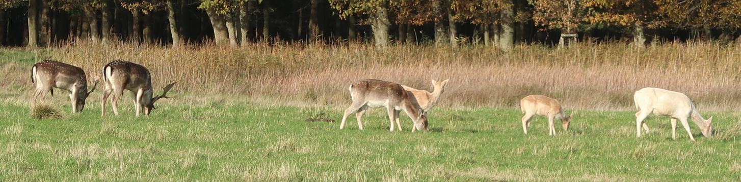
Dådyrenes pelsfarver på Hindsgavl
Det er muligt, at de flødekaramelfarvede
kalve fra i år bliver hvide med alderen…
2. nov. 2025

Slide 19
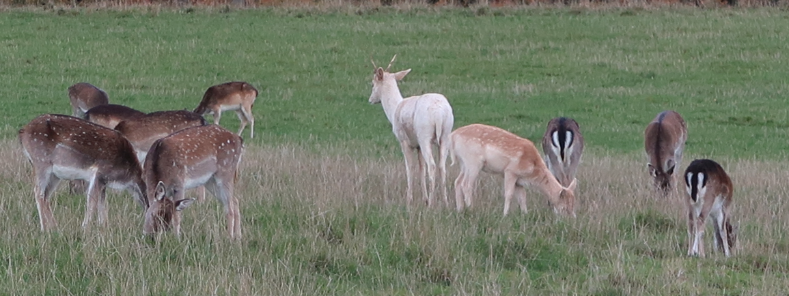
Dådyrenes pelsfarver på Hindsgavl
28. okt. 2025

Slide 20
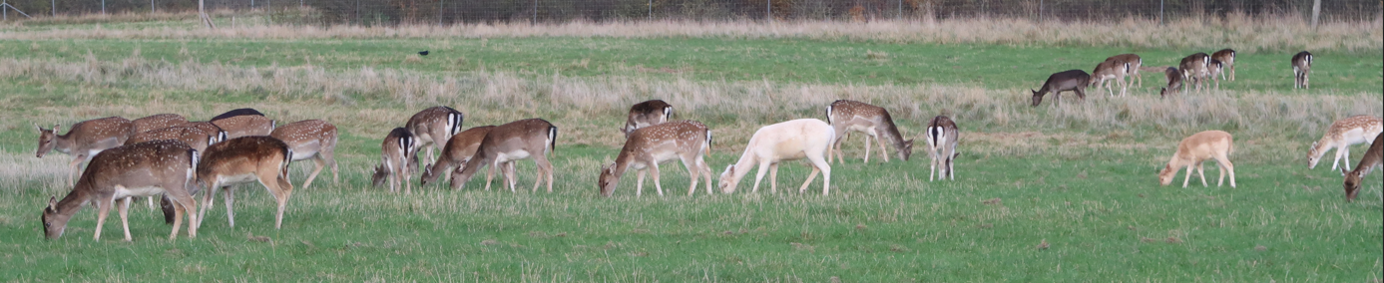
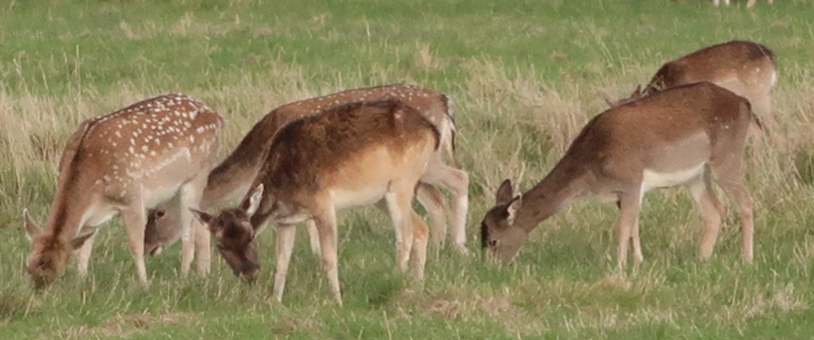
Dådyr anno 2025: måske er der 6 varianter?!
3
6
4
1
5
2
Eller måske har den bare fået vinterpels lidt før de andre…?

Slide 21
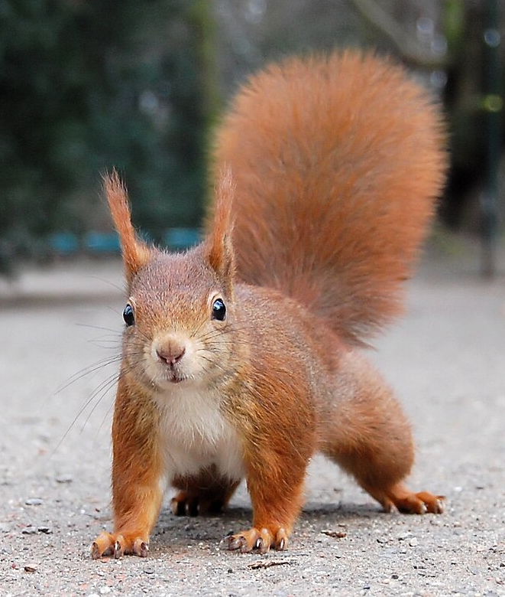
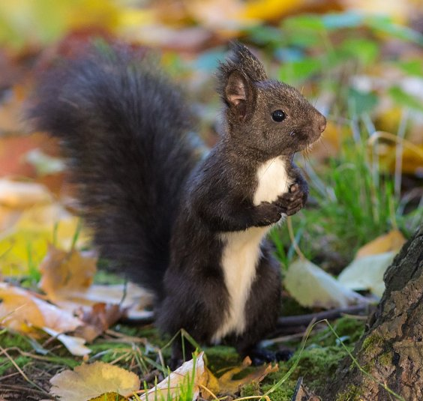
Andre pattedyrs pelsfarver: egern
Kig på de udstoppede egern i lokale 44
Begge fotos er stjålet på internettet

Slide 22
Evolution - eksempler
AI’s definition af evolution: ”Evolution er den gradvise, løbende udvikling af liv på Jorden, hvor organismer ændrer sig over generationer for at tilpasse sig deres miljø, drevet af mekanismer som naturlig selektion, hvor de bedst tilpassede individer overlever og videregiver deres arvelige egenskaber, hvilket skaber den enorme mangfoldighed af arter vi ser i dag, fra simple celler til komplekse pattedyr.”
Eksempler:

Slide 23
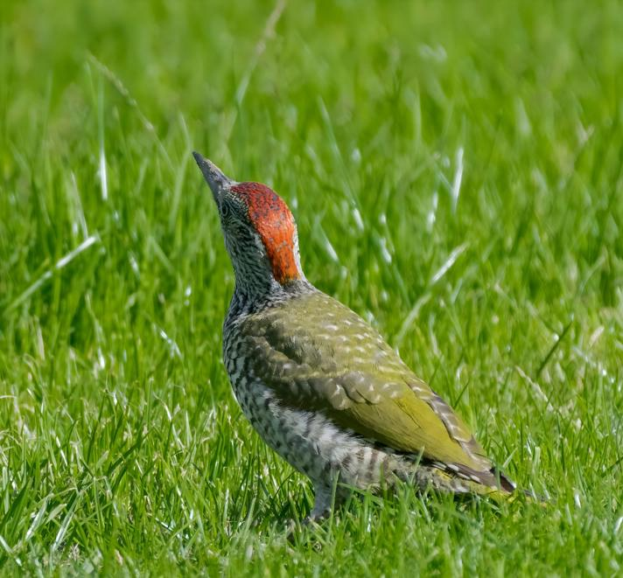
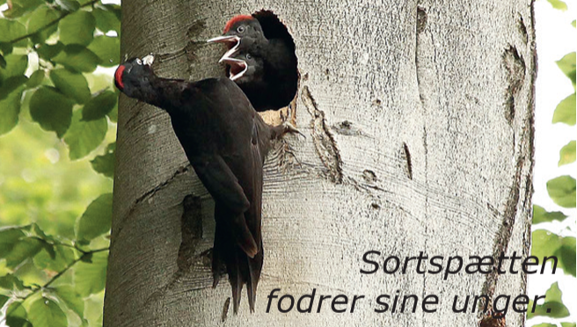
Evolution: spætter på Hindsgavl
På hvilke måder er spætterne tilpasset deres miljø?
Begge fotos er stjålet på internettet

Slide 24
Naturlig selektion - eksempler
AI’s definition af naturlig selektion: ”Naturlig selektion er en evolutionsmekanisme, hvor organismer, der er bedst tilpasset deres miljø (har de mest fordelagtige, arvelige egenskaber), har større sandsynlighed for at overleve, formere sig og videregive disse egenskaber til deres afkom, hvilket over tid fører til genetisk udvikling og tilpasning af populationen. Det er princippet om "survival of the fittest" (den bedst egnede overlever) og danner grundlaget for Charles Darwins evolutionsteori.”
Eksempler:

Slide 25
Seksuel selektion - eksempler
AI’s definition af seksuel selektion: ”Seksuel selektion er en evolutionær drivkraft, hvor individer konkurrerer om partnere, hvilket fører til udviklingen af overdrevne træk (som påfuglens hale eller hjortegevir), der øger chancen for parring, selvom de gør individet mindre tilpasset overlevelse. Det handler om at være attraktiv, ikke nødvendigvis overlevelsesdygtig, og sker primært gennem konkurrence mellem samme køn (hanner kæmper) eller gennem partnervalg (hunner vælger). Processen kan skabe ekstreme tilpasninger, der kan virke modsat den naturlige selektion.”
Eksempler:

Slide 26
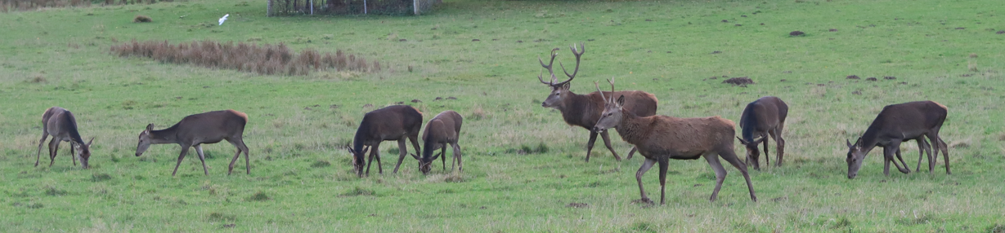
Seksuel selektion: kønsdimorfisme hos krondyr
På hvilke måder er krondyrenes to køn forskellige?

Slide 27
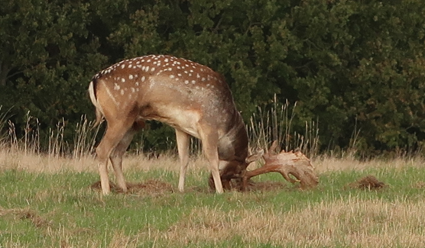
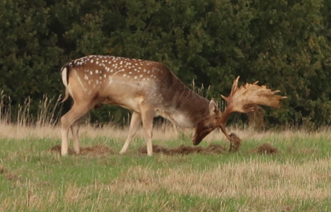
Seksuel selektion: parringsadfærd hos dådyr

Slide 28
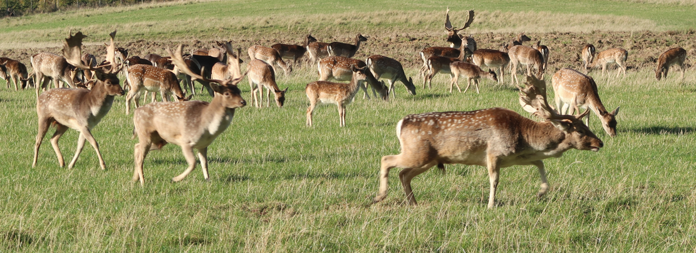
Intraspecifik konkurrence / mobning hos dådyr!

Slide 29
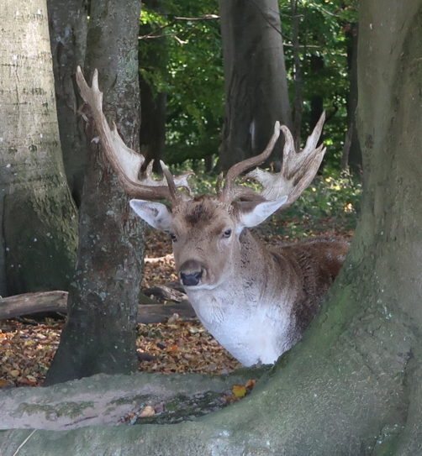
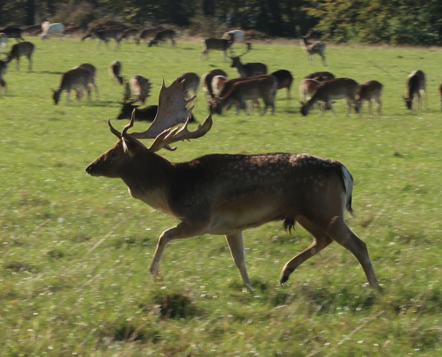
Intraspecifik konkurrence / mobning hos dådyr!
19. okt. 2025

Slide 30
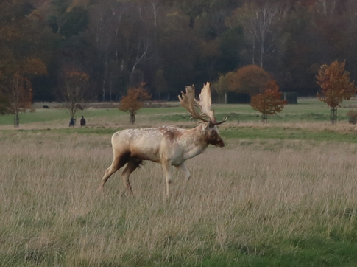
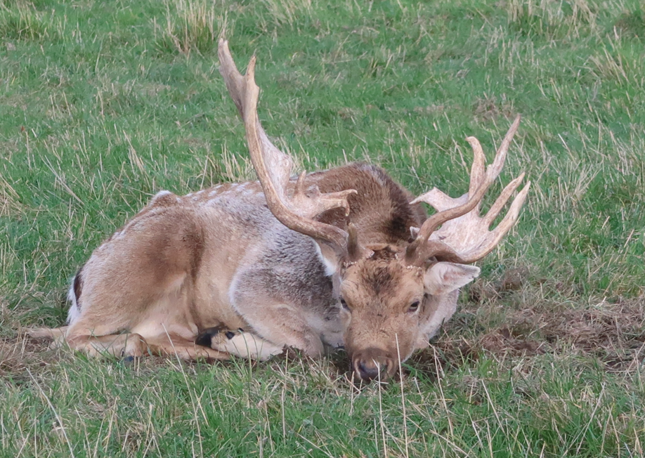
Interspecifik konkurrence hos dådyr!
På hvilke måder er de to dåhjorte forskellige?
31. okt. 2025

Slide 31
Kunstig selektion - eksempler
AI’s definition af kunstig selektion: ”Kunstig selektion er en proces, hvor mennesker aktivt vælger og krydser individer af planter og dyr for at fremme ønskede egenskaber i kommende generationer. Denne metode, også kendt som forædling eller avl, bruges til at forbedre træk som produktion hos landbrugsafgrøder og husdyr eller til at udvikle specifikke udseender hos kæledyr og prydplanter.”
Eksempler:

Slide 32
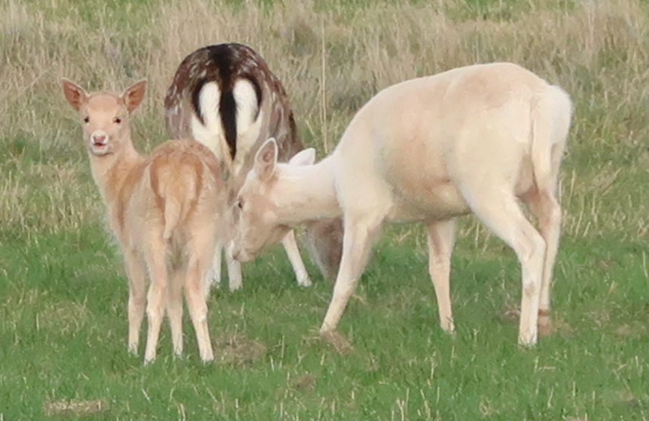
Spørgsmål?

